Slide 1
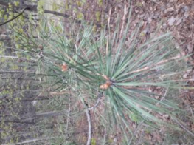
Запорізький навчально-виховний комплекс № 109 Запорізької міської ради Запорізької області
Біоіндикація рівня забрудненості повітря у
м. Запоріжжя за станом хвої та шишок сосни звичайної
Виконав: учениця 8 - Б класу
Головіна Валерія Станіславівна
Науковий керівник:
вчитель біології
Авраменко Світлана Василівна

Slide 2
Мета роботи: оцінка стану забруднення атмосферного повітря методом біоіндикації за морфологічними ознаками і станом генеративних органів сосни звичайної, яка росте у різних зонах м. Запоріжжя
Завдання роботи:
1.Дати характеристику біоіндикації як методу екологічного дослідження.
2. Показати особливості біоіндикації.
3.Провести дослідження стану хвої сосни звичайної на різних ділянках

Slide 3
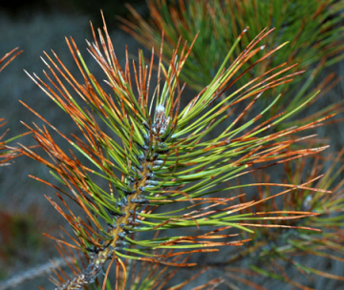
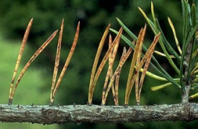
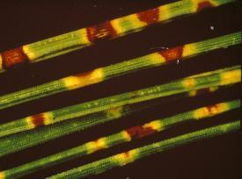
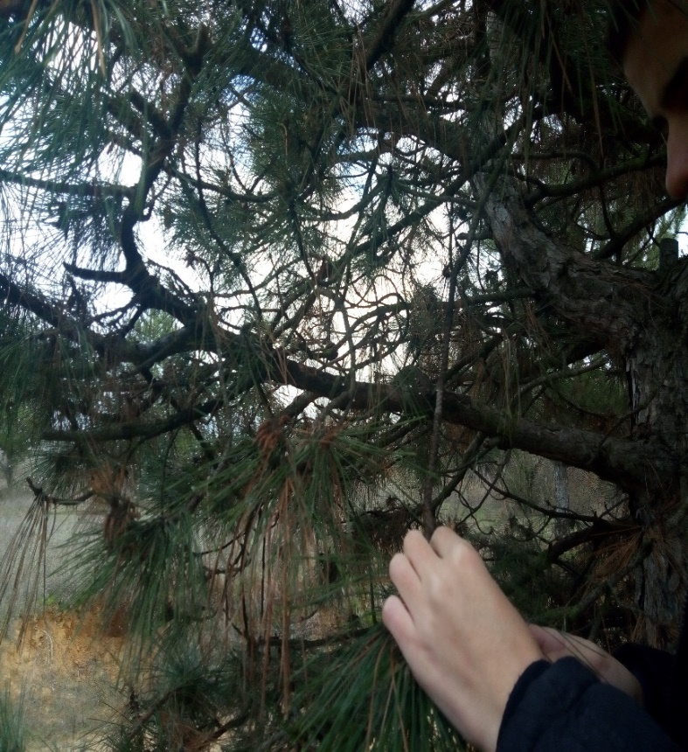
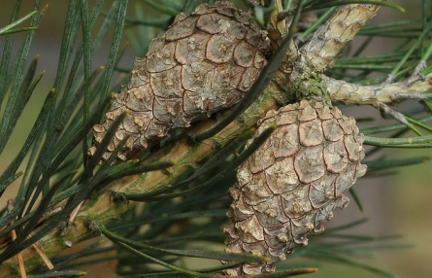
Об’єкт: морфологічні показники сосни звичайної в умовах міських екосистем Запоріжжя
Предмет пошкодження та всихання хвої та розмір шишок.

Slide 4
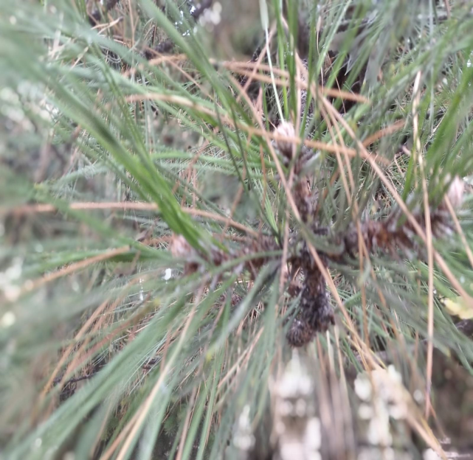
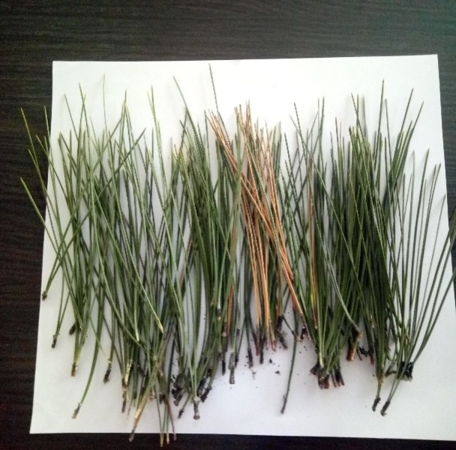
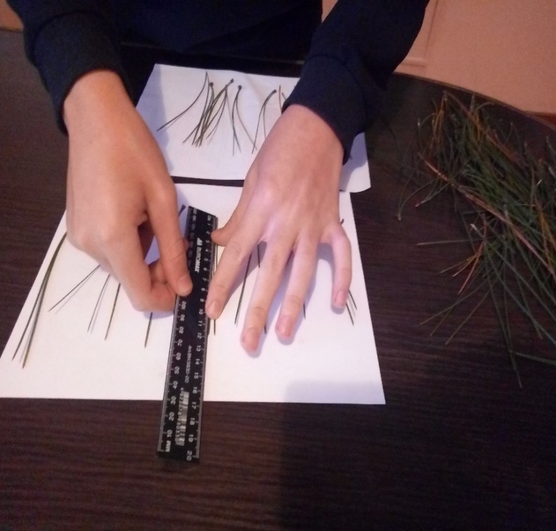
Методи дослідження
аналіз, синтез, узагальнення, порівняння, класифікація, систематизація; спостереження, опис, підрахунок, вимірювання; методи обробки даних: фотографування, метод графічних зображень.

Slide 5
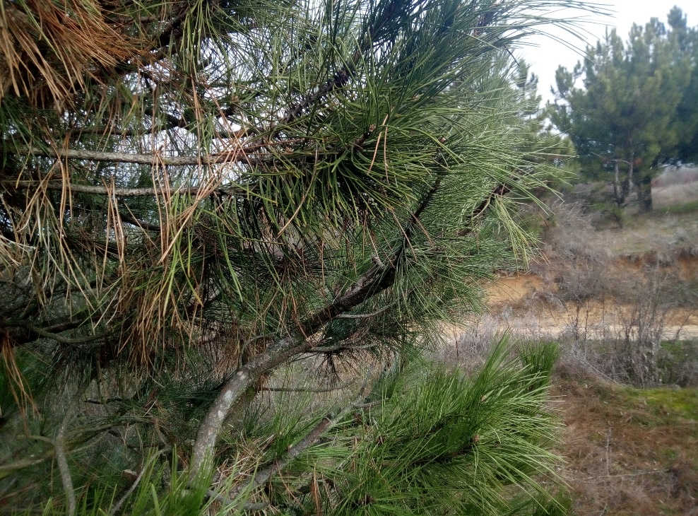
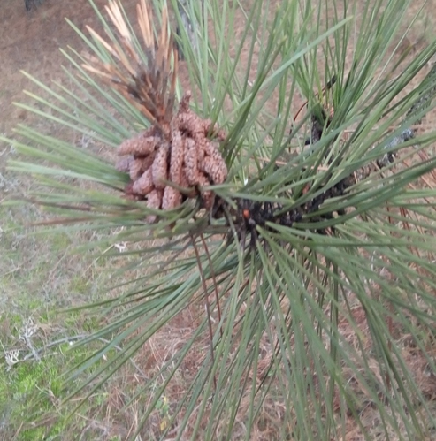
Актуальність дослідження
Проблема забрудненості навколишнього середовища є глобальною проблемою сучасності. Одним з найважливіших критеріїв сприятливої екологічної ситуації є чистота повітря. Ступінь чистоти повітря можна визначити багатьма методами, але більшість з них дуже складні або затратні.
Хвойні рослини часто використовуються в озелененні міст та приміських зон. При цьому в зв‘язку із їх анатомічними та фізіологічними особливостями, вони особливо сильно страждають від впливу техногенних забруднювачів. Хвойні дерева слугують індикаторами різних типів забруднюючих речовин і тому використовуються в біоекологічних дослідженнях. Використання хвойних дає можливість проводити біоіндикацію на різних за площею територіях та отримувати інформацію про стан навколишнього середовища в міських екосистемах різного рангу та характеру. Особлива біоіндикаційна цінність хвойних рослин полягає в тому, що вони можуть слугувати індикаторами протягом року. Встановлено, що наслідком техногенного забруднення є погіршення морфометричних характеристик у хвойних рослин: знижується вік хвої, маса хвоїнок, відзначаються візуальні ознаки пошкодження хвої, вік якої більше двох років, знижується приріст річних пагонів, змінюється структура, форма і розміри крони, погіршується показник життєвого стану. [3] Вважається, що соснові ліси найбільш чутливі до забруднення атмосферного повітря. З огляду на високі біоіндикаційні властивості сосна звичайна, широко використовується як індикатор, що обумовило вибір її об‘єктом для проведення наших досліджень.

Slide 6
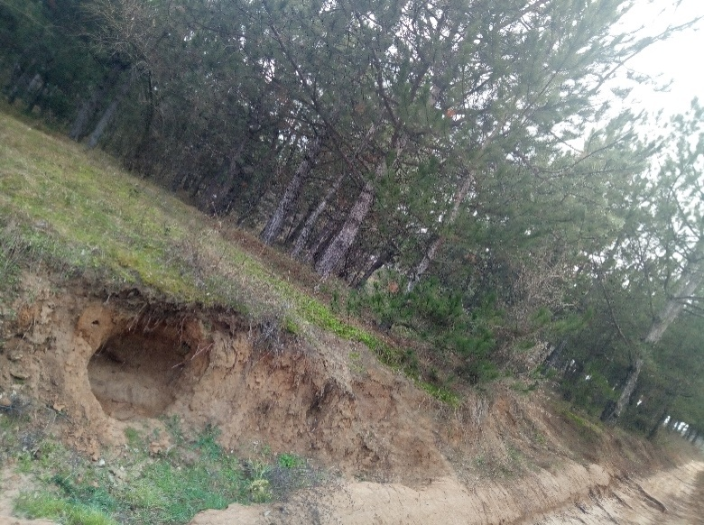
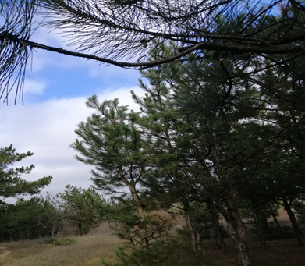
Район дослідження
ділянка №1, розміщена неподалік від
Бородінського мікрорайону
ділянка №2, що знаходиться біля ЗНВК № 109
ділянка №3, знаходиться в центі соснового гаю
“Великий Луг”

Slide 7
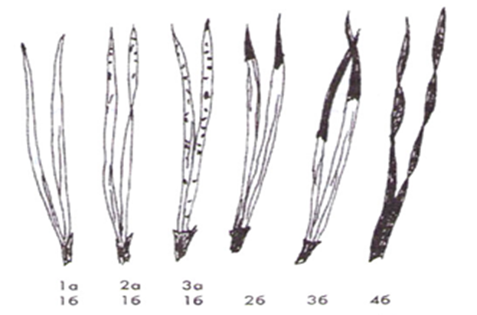
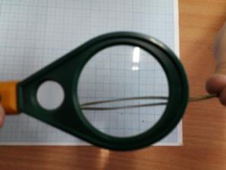
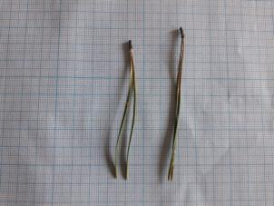
Шкала оцінки
пошкодження хвої
1а – хвоїнки не мають плям.
2а – хвоїнки мають нечисленні плями.
3а – на хвоїнках велика кількість жовтих і чорних плям, у тому числі на всю ширину хвоїнки
Шкала оцінки
всихання хвої
1б – сухі ділянки відсутні
2б – кінчики всохли на 2 – 5мм
3б – всохла третина хвоїнки
4б – всохло більше половини хвоїнки або вся вона жовта

Slide 8
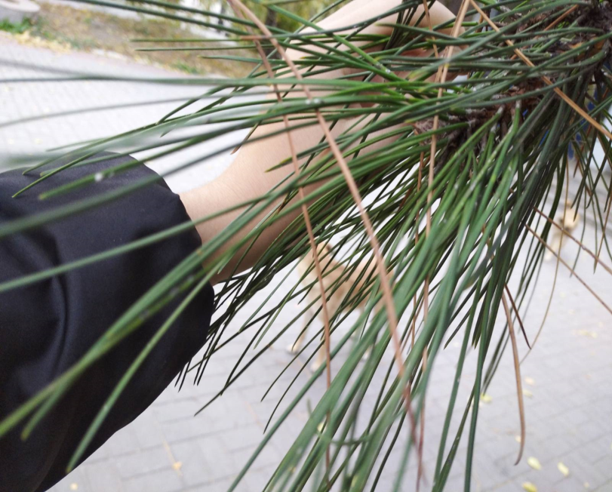
Результати досліджень
Дослідження 1. Діаграма визначення стану хвої з п’ятнами в сосни звичайної

Slide 9
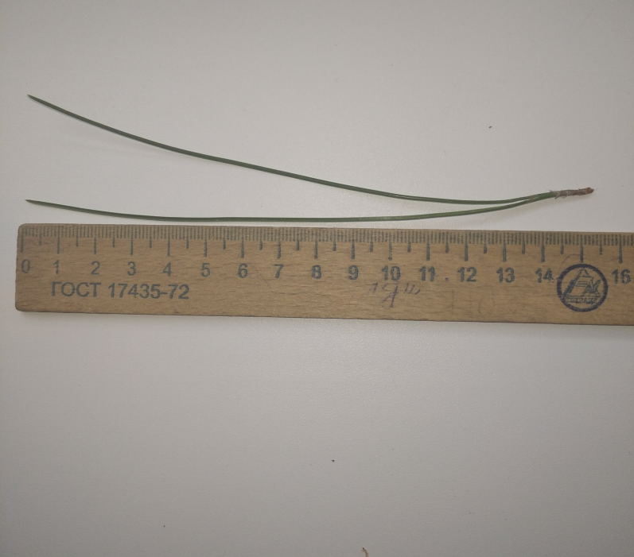
Відсоток співвідношення хвої з п`ятнами
Д. №1,
д.№2,
д.№3

Slide 10
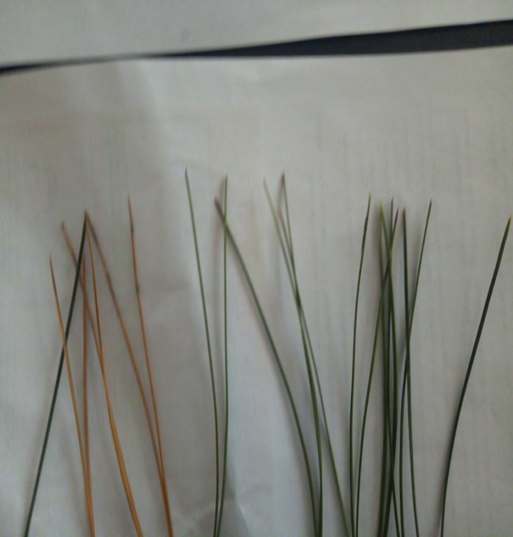
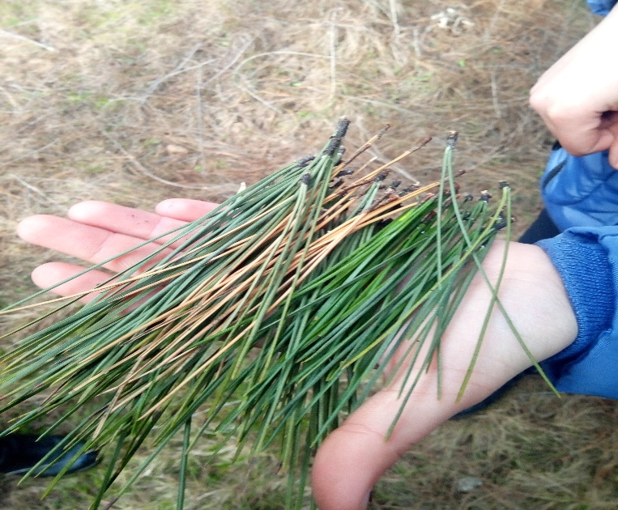
Дослідження 2. Кількість хвої з всиханням
Діаграма визначення стану хвої з висиханням сосни звичайної
д.1 д.2 д.3

Slide 11
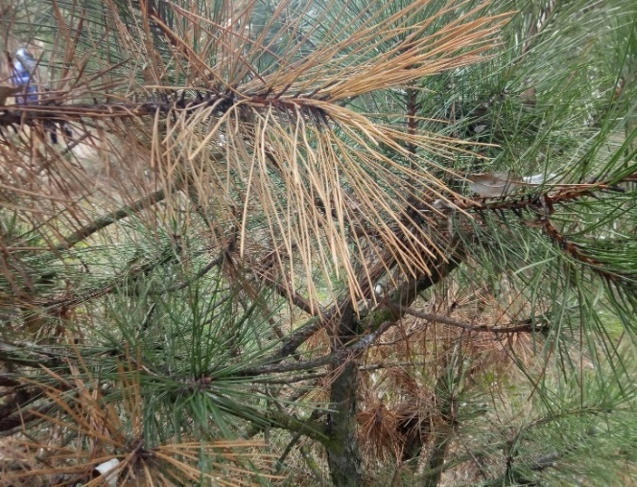
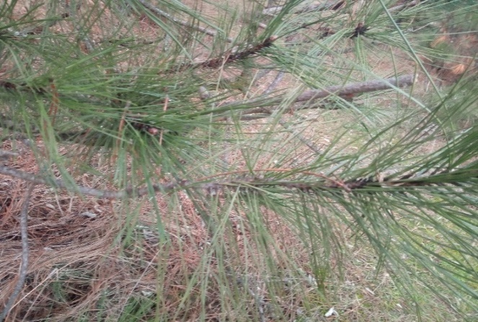
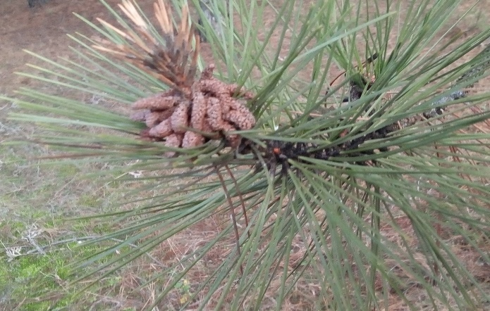
Відсоток співвідношення хвої з висиханням
Д. №1,
д.№2,
д.№3

Slide 12
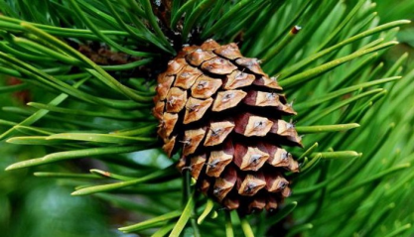
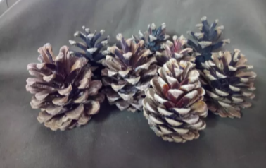
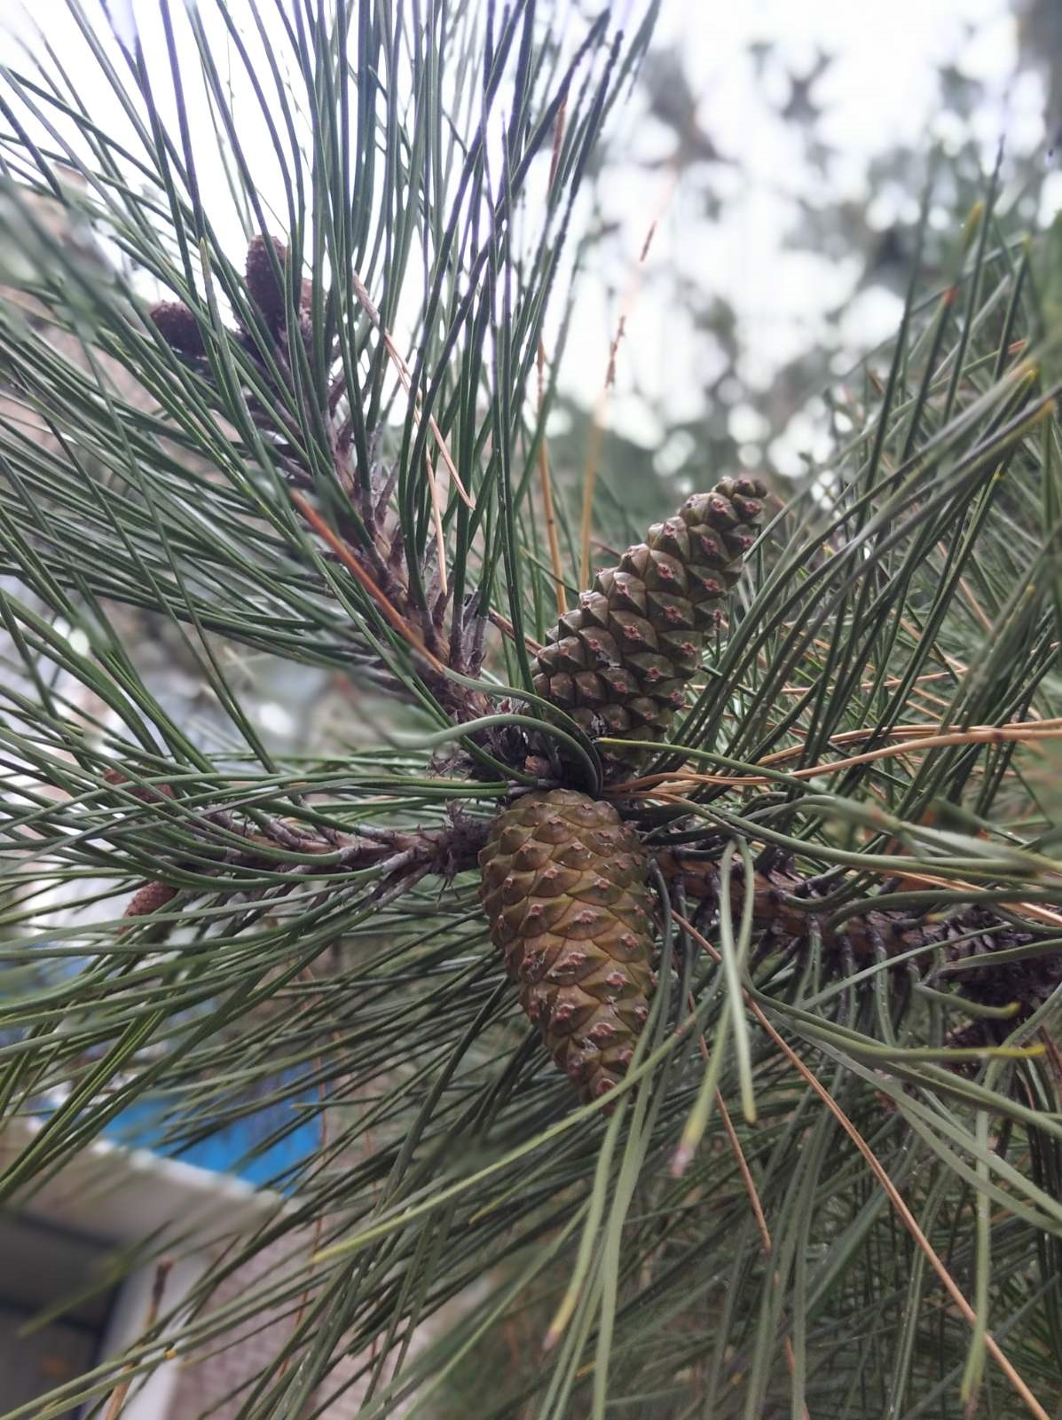

Slide 13
Дослідження 3. Порівняльна характеристика шишок на досліджуваних ділянках
Розміри шишок (середнє значення по 5 деревам) | Піддослідні ділянки
 | Ділянка №1 | Ділянка №2 | Ділянка №3
Середня довжина шишки, мм | 27 | 37 | 48
Середній діаметр шишки, мм | 24 | 31 | 35

Slide 14
Дослідження 4. Оцінка життєвого стану сосни звичайної
Оцінку життєвого стану сосни звичайної здійснювали шляхом візуального виявлення ознак ушкодження рослин, на основі чого їх відносили до певної категорії.
Категорія дерев | Ділянка №1 |  | Ділянка №2 |  | Ділянка №3
Всього дерев на ділянці | 20 | 100% | 20 | 100% | 20 | 100%
1 – без ознак ослаблення | 8 | 40% | 12 | 60% | 18 | 90%
2 -ослаблені | 7 | 35% | 4 | 20% | 1 | 5%
3 - сильно ослаблені | 2 | 10% | 1 | 5% | 0 | 0%
4 - всихають | 2 | 10% | 2 | 10% | 1 | 5%
5 - сухостій | 1 | 5% | 1 | 5% | 0 | 0%

Slide 15
Висновки
Отже, дослідивши стан сосни звичайної ми виявили, що переважна більшість рослин знаходиться під впливом антропогенного пресу, деякі представники поступово деградують, на досліджених ділянках, що може викликати незворотні зміни у природних ланцюгах рівноваги.
На першій ділянці кінчики великої кількості хвоїнок мають жовто-коричневий колір, багато – зі світло-зеленими плямами та ознаками всихання. Це говорить про те, що повітря містить певну кількість небезпечних речовин.
На ділянці поблизу школи хвоїнки із невеликою кількістю пошкоджень – дрібними плямами та всохлими ділянками на кінчиках. А отже є свідченням того, що повітря містить невелику кількість забруднювачів;
В третій зони більшість хвоїнок не пошкоджені, вони яскраво-зеленого кольору, чисті, без плям та не містять всохлих ділянок. Тож і повітря у цьому районі практично чисте.
Рівень забрудненості повітря у нашому районі є середнім. Про це говорить стан соснових насаджень. Адже візуальна оцінка всихання хвої, навіть на ділянці поблизу Бородінського мікрорайону, свідчить про відсутність катастрофічного всихання та величезної кількості відмерлих хвоїнок.

Slide 16
Рекомендації
Моніторинг стану повітря має в кінцевому рахунку приводити до заходів із захисту та відновлення навколишнього середовища. Тому для покращення стану атмосферного повітря в м. Запоріжжя потрібно збільшувати кількість зелених насаджень вздовж автомагістралей, зокрема і сосни звичайної

Slide 17
Література
Клименко В. Г. Забруднення атмосферного повітря / В. Г Клименко, О. Ю.Цигічко – Харків: ХНУ ім. В.Н. Каразіна, 2010. – 26 с.
Васькін Р.А. Аналіз динаміки забруднення атмосферного повітря України викидами автотранспорту / Р.А. Васькін, І.В. Васькіна // Вісник КДПУ імені Михайла Остроградського. – 2009. – Вип. 5 (58). – С. 109 – 112.
Косарев В.В. Загрязняющие факторы окружающей среды крупного промышленного центра / В. В. Косарев, И. И. Сиротка // Гигиена и санитария. – 2002. – № 1. – С. 6-8.
Ольхович О.П. Фітоіндикація та фіто моніторинг / О.П. Ольхович, М.М. Мусієнко. – Фітосоціоцентр. Київ. – 2005. 93 с.
Бертиз С. Влияние загрязнений воздуха на растительность / С. Бертиз, Х. Эндерляйн. – М. : Наука, 1989. – 258 с.
Николаевский В.С. Биологические основы газоустойчивости растений / В.С. Николаевский. – Новосибирск: Наука, 1979. – 278 с.

